Slide 1
Rega automática
27.03.2022 - Luiz Fernando M. Brizola - 1° Bio

Slide 2
Primeiramente, o sistema de irrigação automático é composto por programador, válvula, aspersores, acessórios, tubos e fios que vão fazê-los trabalharem em simultâneo. Dessa maneira, o programador é o cérebro que manda sinais elétricos para os aspersores informando dia, horário e tempo de irrigação;
A irrigação automatizada é controlada por meio de um painel digital, instalado próximo ao conjunto de moto-bomba, interligado por microtubos a um sistema de válvulas situada nas áreas/parcelas a serem irrigadas. Basta ao produtor ir até o painel de controle e programar os módulos a serem irrigados;
Eficiência: porque o produtor não precisa perder seu tempo indo regar seu canteiro por exemplo;
Economia de água: pois é calculada cada gota de água usada.

Slide 3
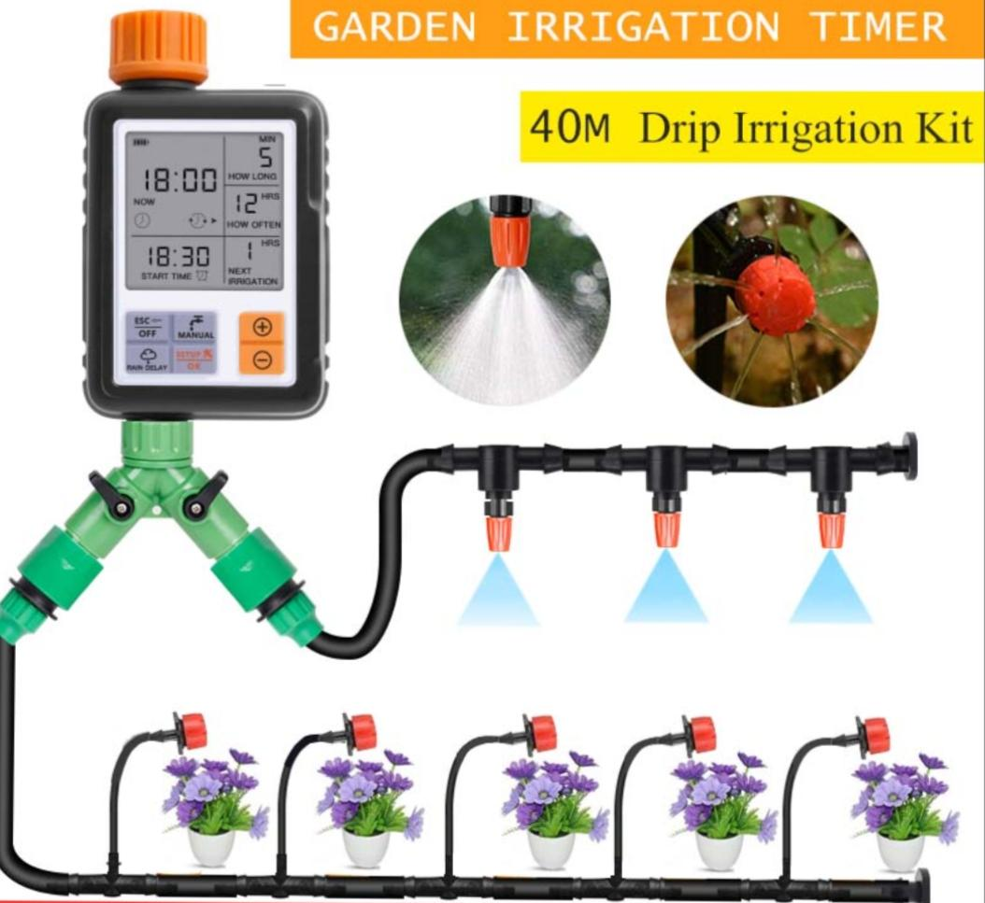
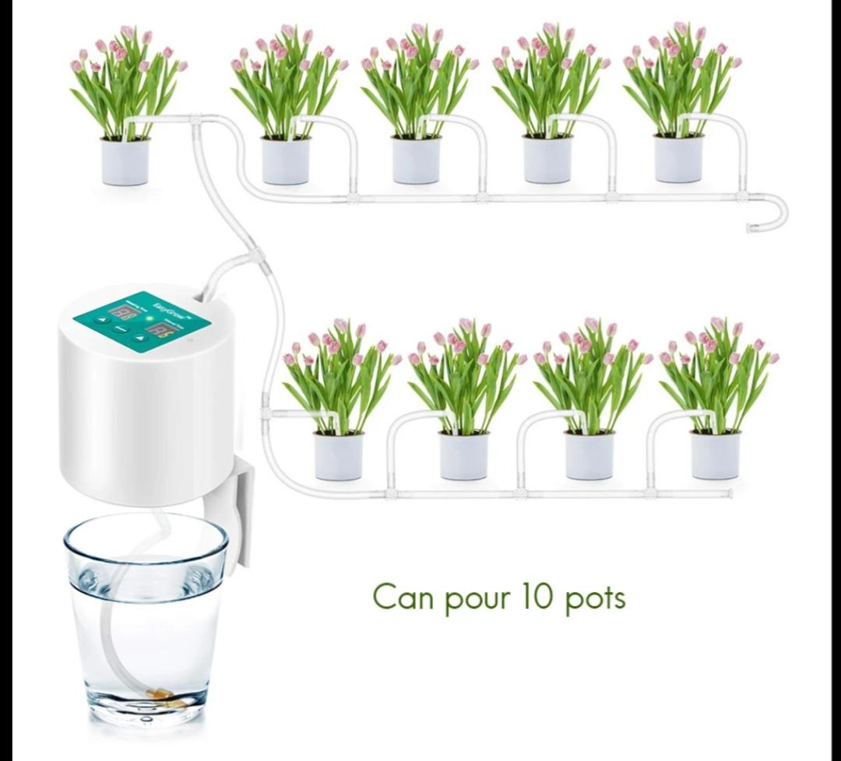

Slide 4
Referências citadas -
•https://blog.randonconsorcios.com.br/sistema-de-irrigacao-automatico/#:~:text=Primeiramente%2C%20o%20sistema%20de%20irriga%C3%A7%C3%A3o,hor%C3%A1rio%20e%20tempo%20de%20irriga%C3%A7%C3%A3o.
•https://rbirrigacao.com.br/os-beneficios-da-irrigacao-automatica/amp/

